Slide 1
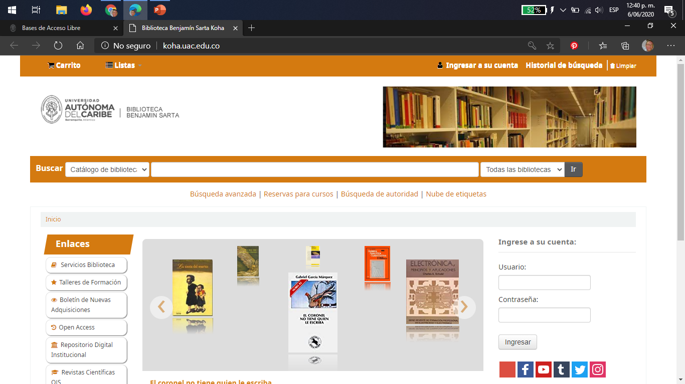
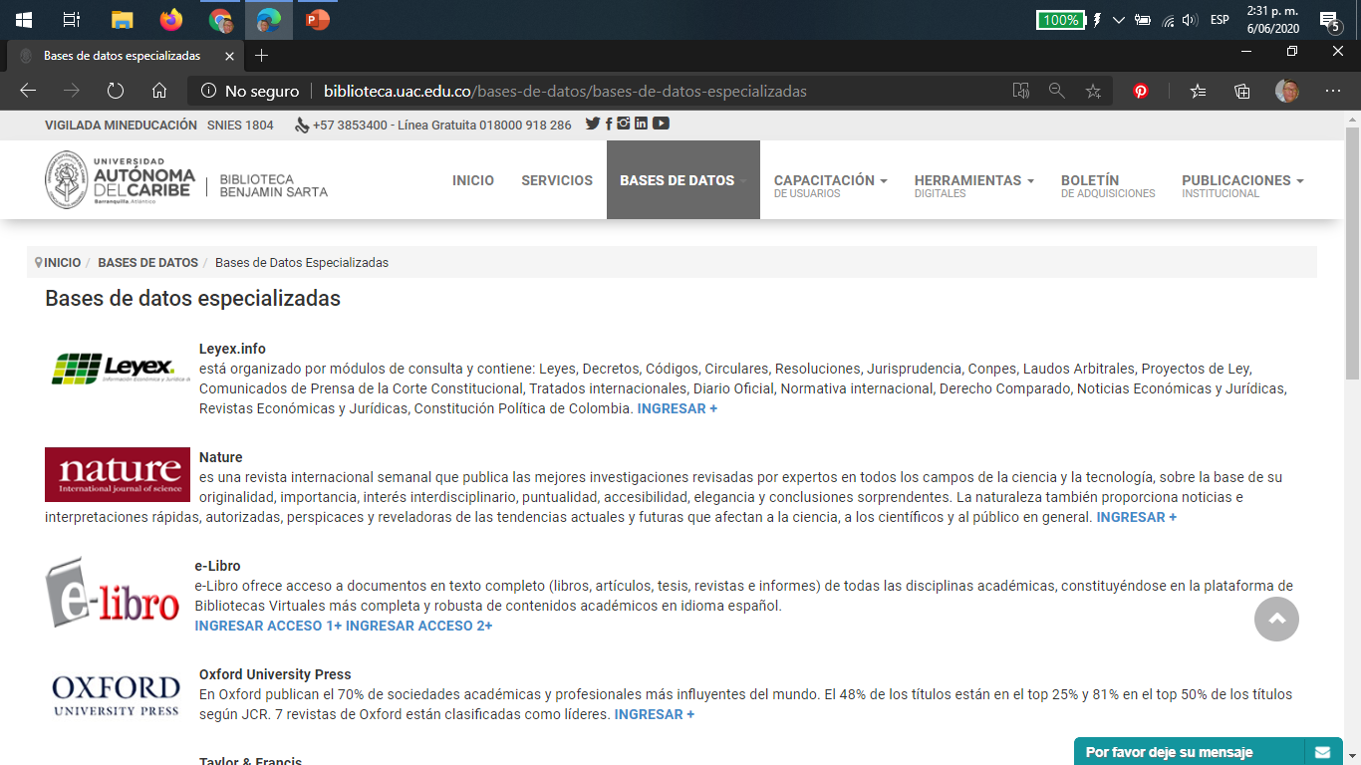
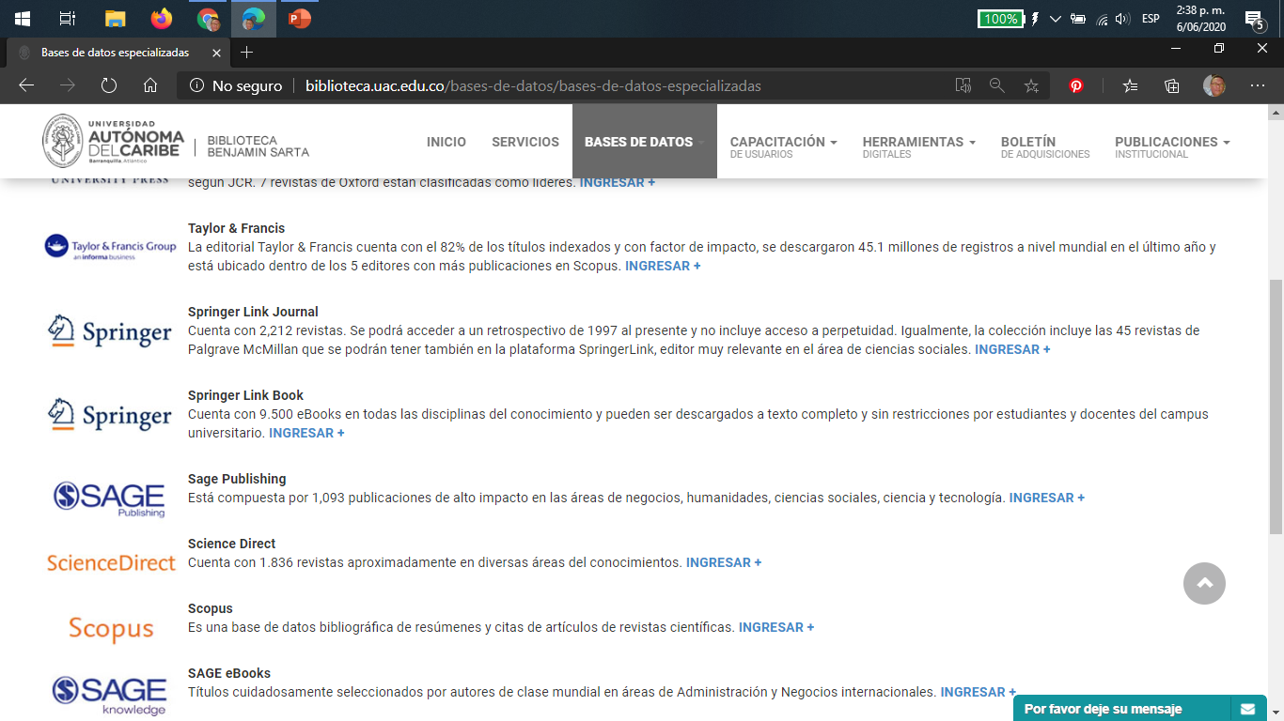
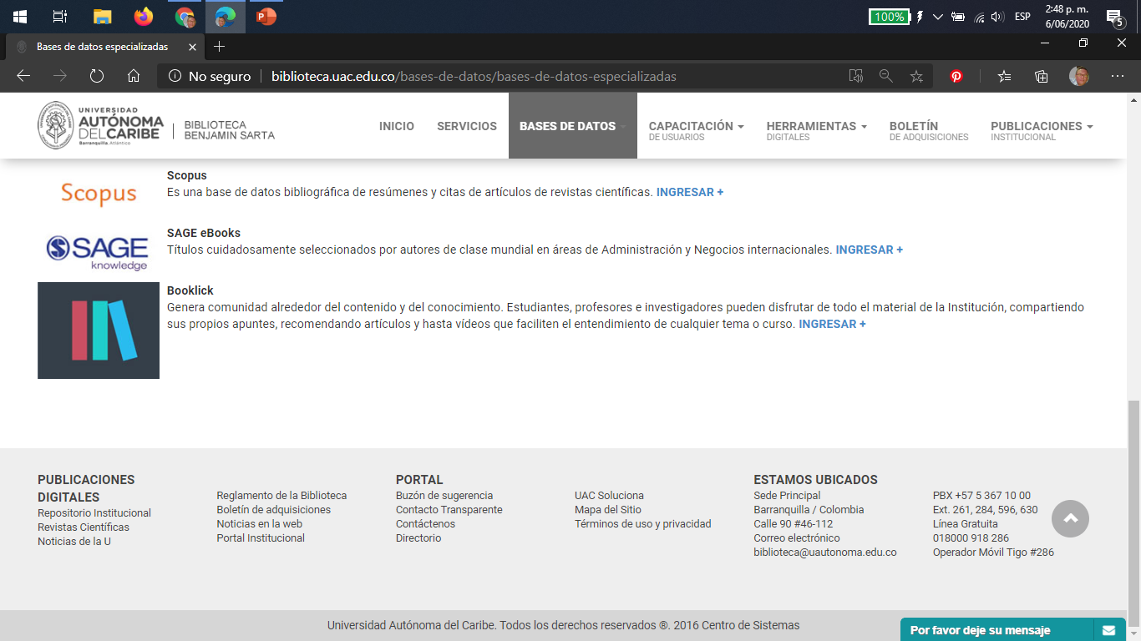
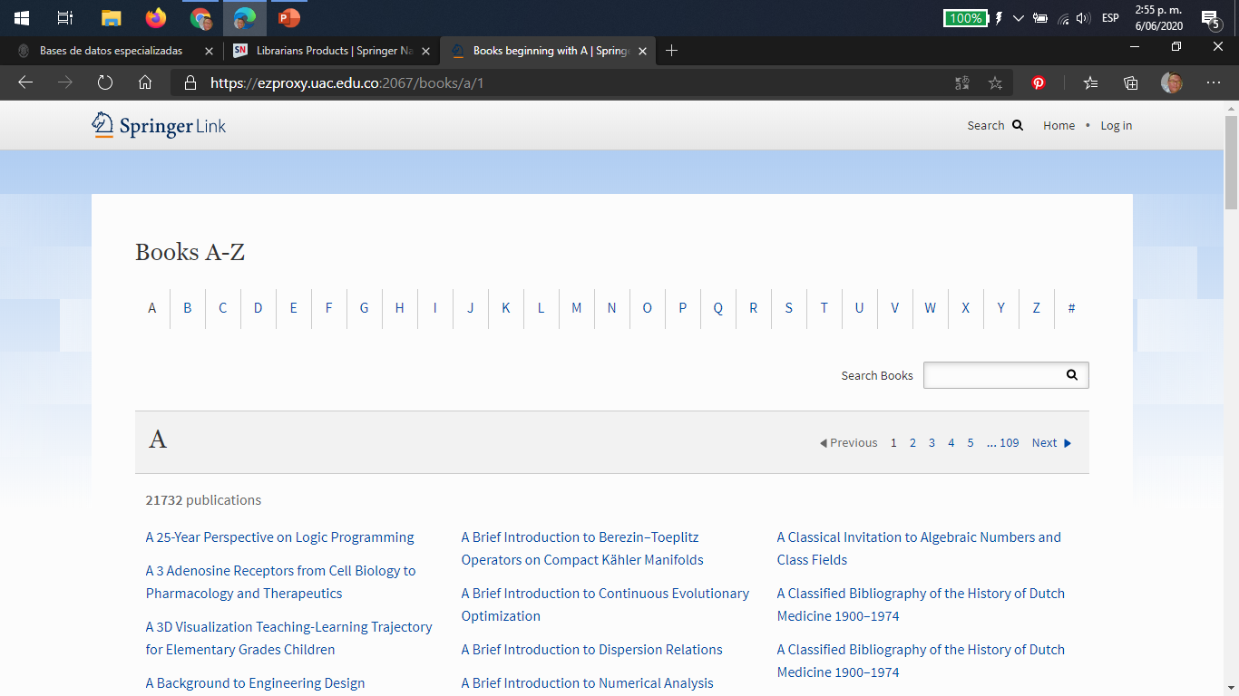
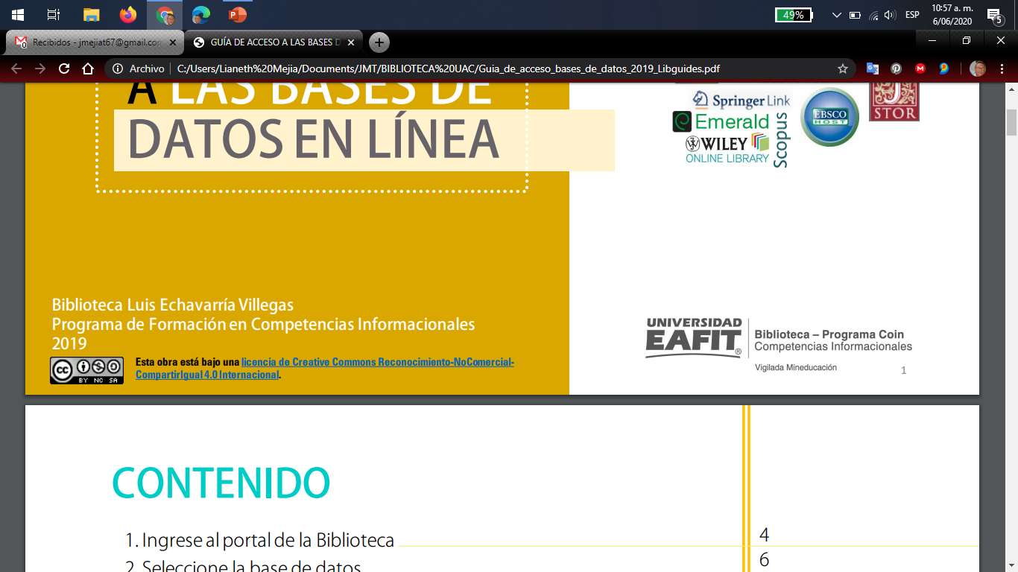
GUÍA DE ACCESO A LAS BASES DE DATOS EN LÍNEA
Biblioteca Benjamín Sarta
Competencias Informacionales 2020

Slide 2
ACCESO A LAS BASES DE DATOS EN LÍNEA
Esta guía muestra la forma de acceder a las bases de datos en línea dentro y fuera del campus de la Universidad Autónoma del Caribe.
Para acceder a las bases de datos es necesario tener usuario y contraseña del correo electrónico de la Universidad.

Slide 3
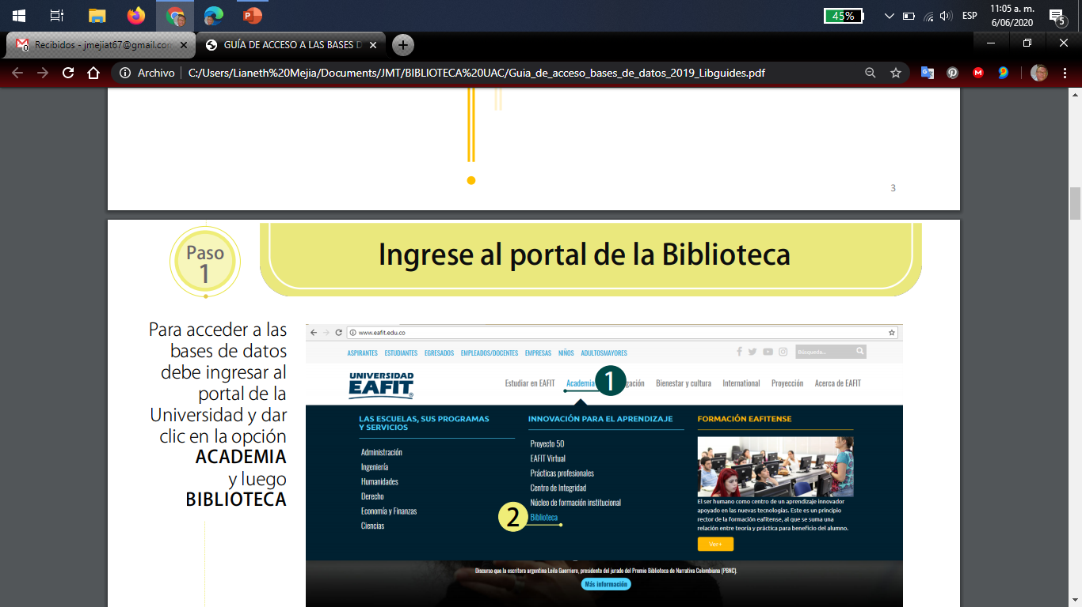
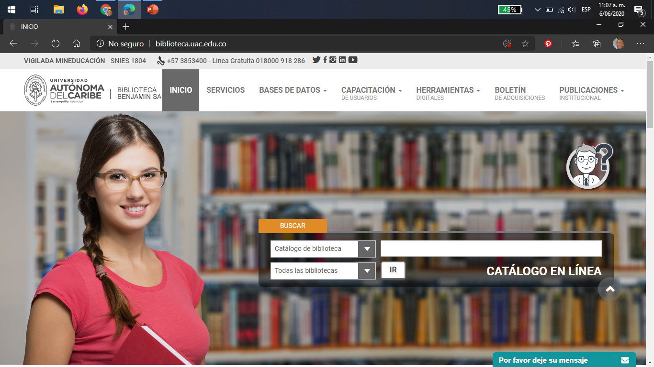
Para acceder a las bases de datos debe ingresar al portal de la Biblioteca y dar clic en la opción Bases de Datos.

Slide 4
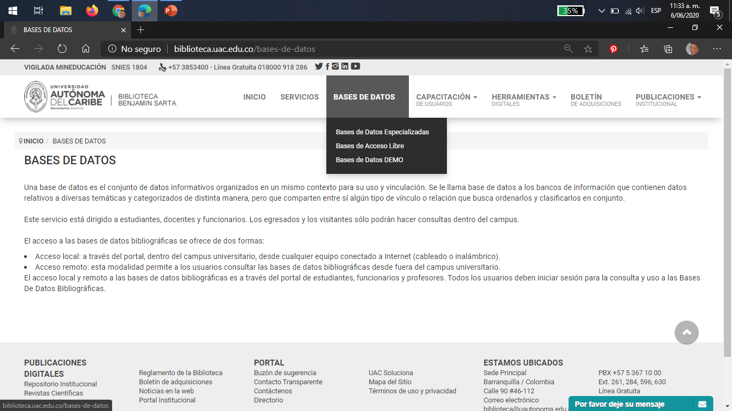

Slide 5
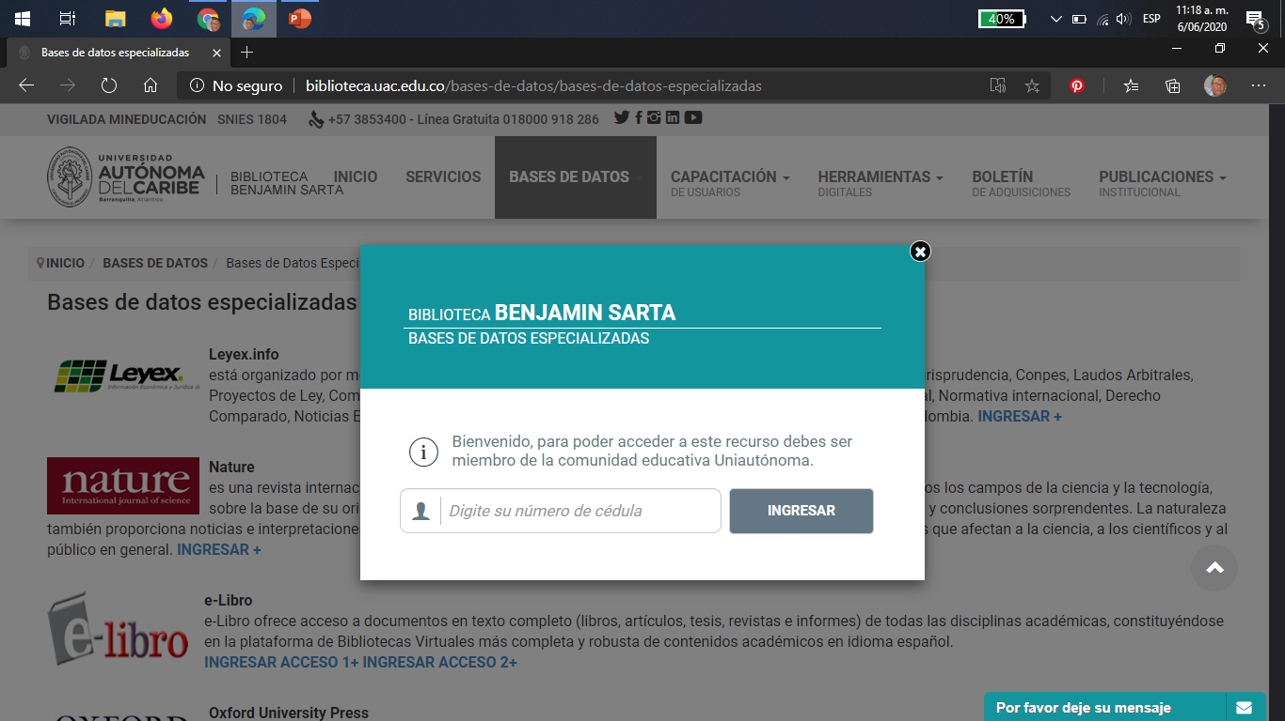
Antes de poder acceder a los recursos es necesario ser miembro de la comunidad educativa Uniautónoma

Slide 6
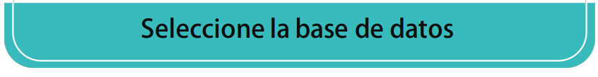
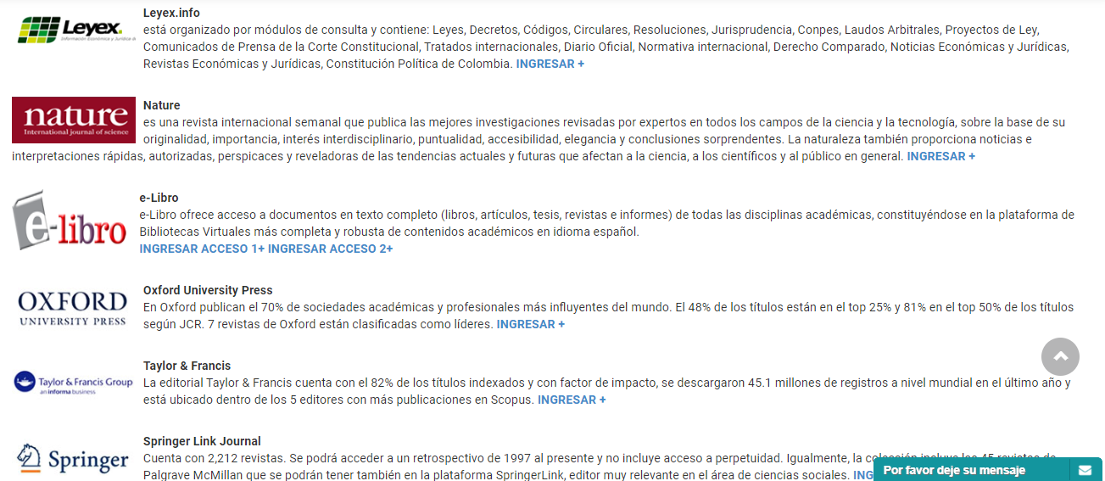
Aquí encontrará el listado con las bases de datos que tiene suscritas la Biblioteca.

Slide 7
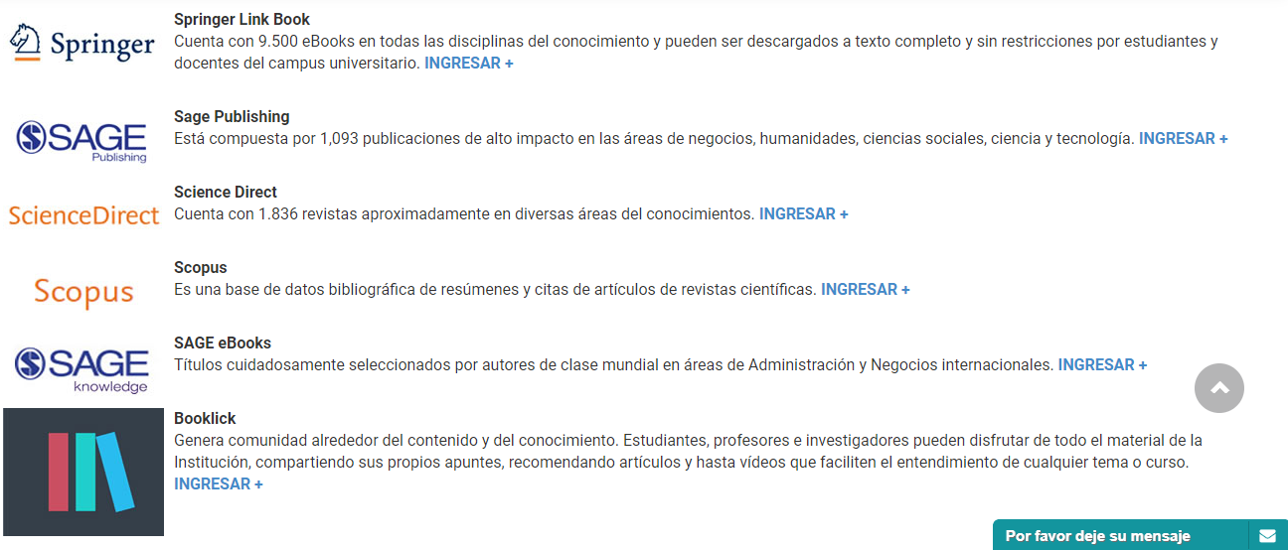

Slide 8
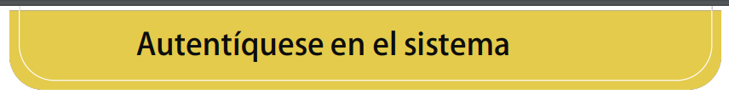
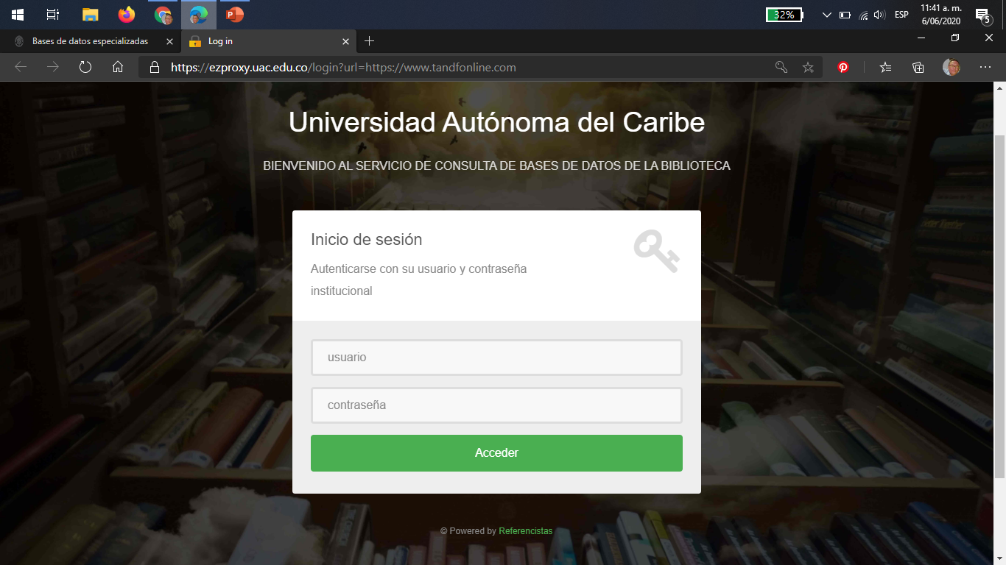
En el inicio de sesión debe
Autenticarse con su usuario (hasta antes de la @) y contraseña institucional.

Slide 9
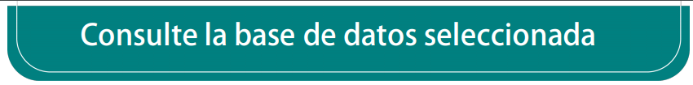
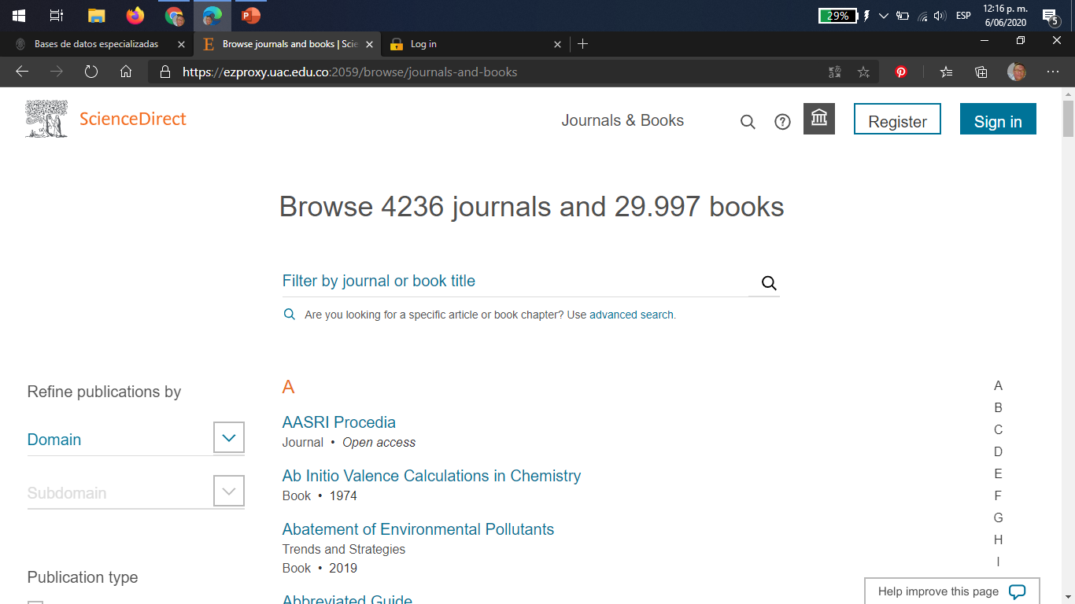
El sistema le habilitará la consulta de la BASE DE DATOS seleccionada

Slide 10
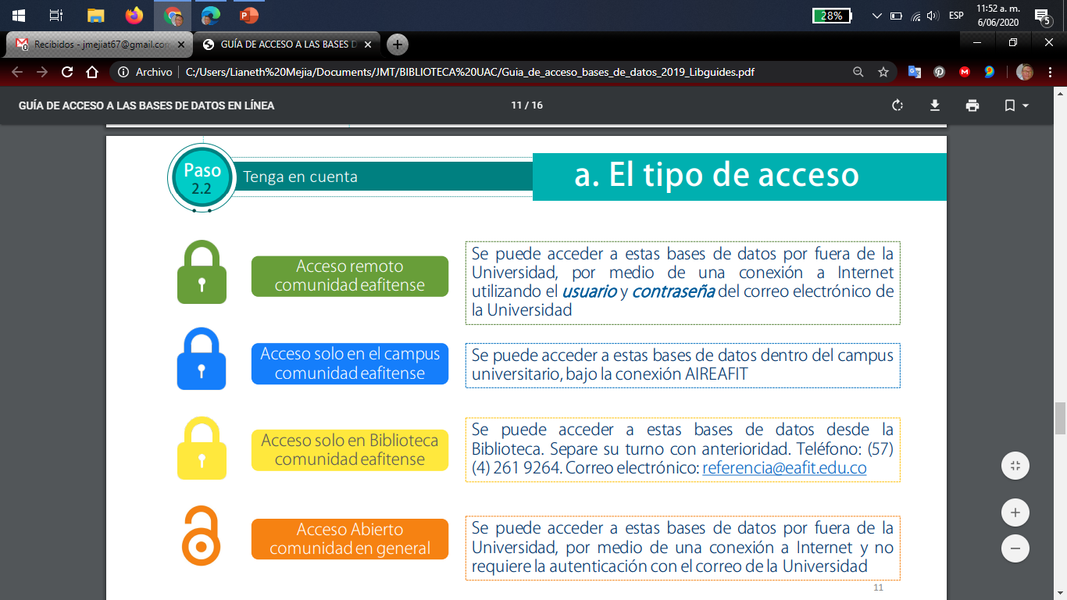
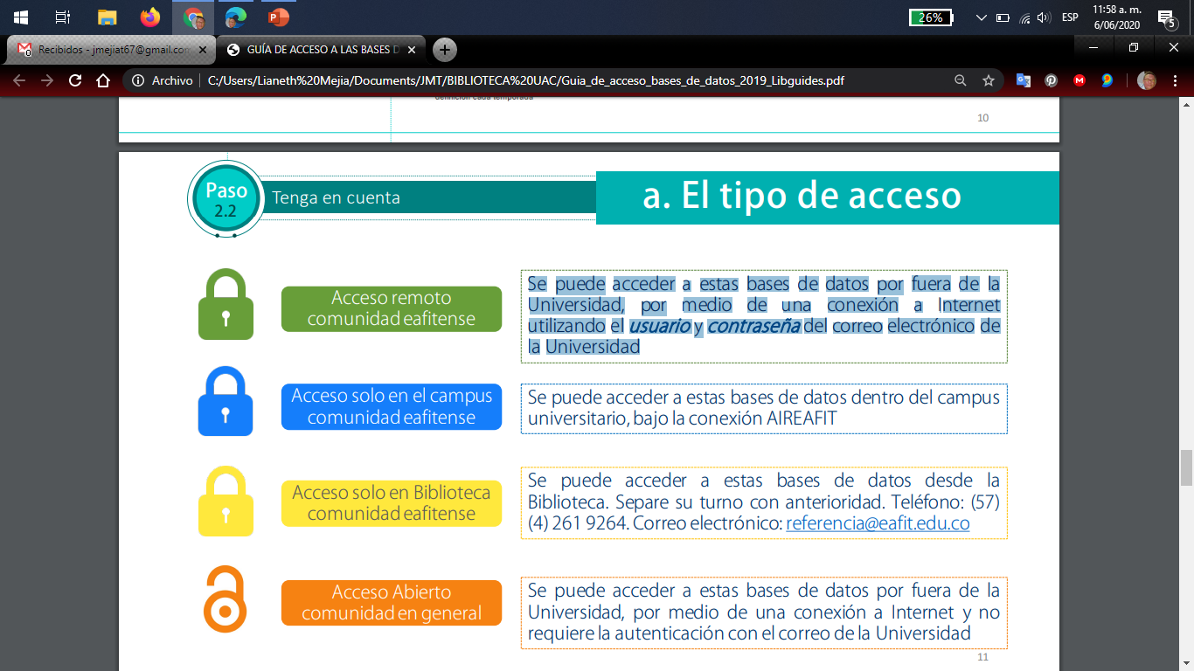
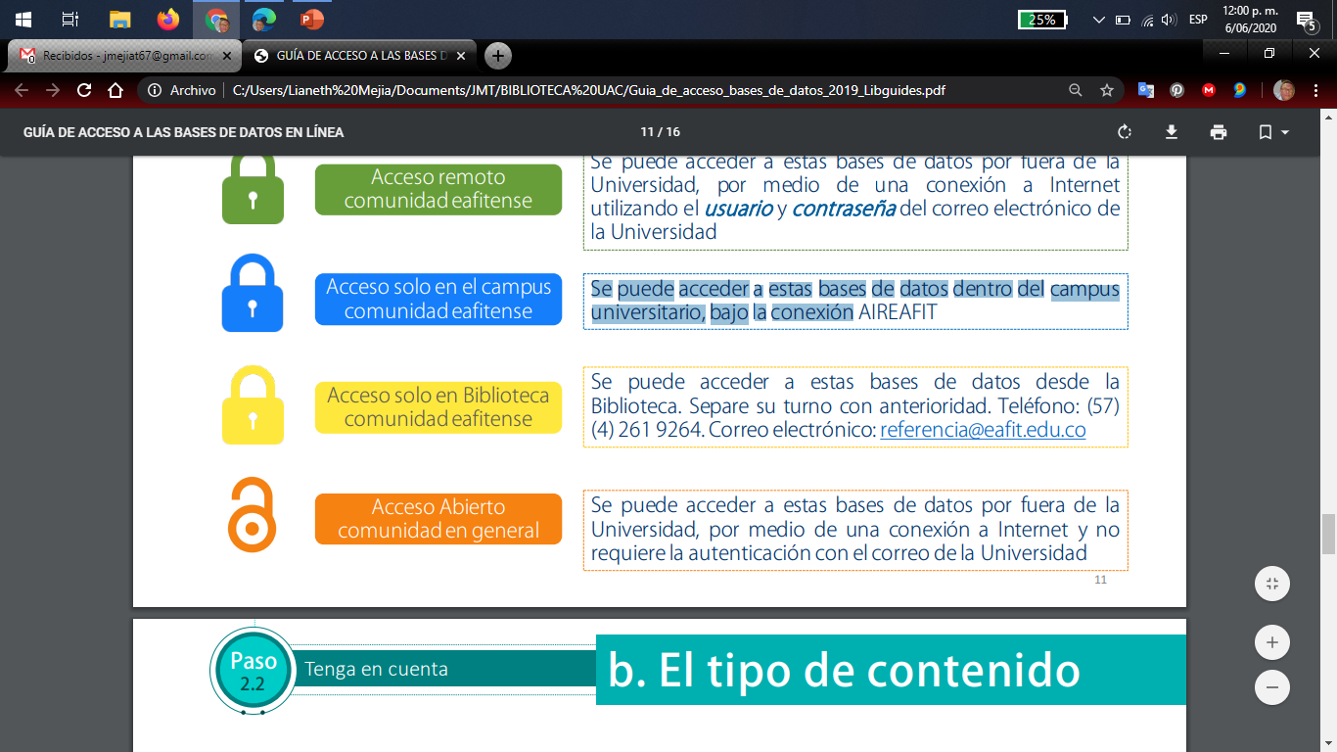
Se puede acceder a estas bases de datos por fuera de la Universidad, por medio de una conexión a Internet, desde el portal de la Biblioteca utilizando el usuario y contraseña del correo electrónico de la Universidad
Acceso remoto
comunidad Uniautónoma
Acceso solo en el campus
comunidad Uniautónoma
Se puede acceder a estas bases de datos dentro del campus universitario, bajo la conexión institucional.
Se puede acceder a estas bases de datos por fuera de la Universidad, por medio de una conexión a Internet y no requiere la autenticación con el correo de la Universidad.
Acceso Abierto
comunidad en general

Slide 11
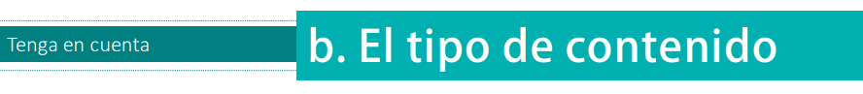
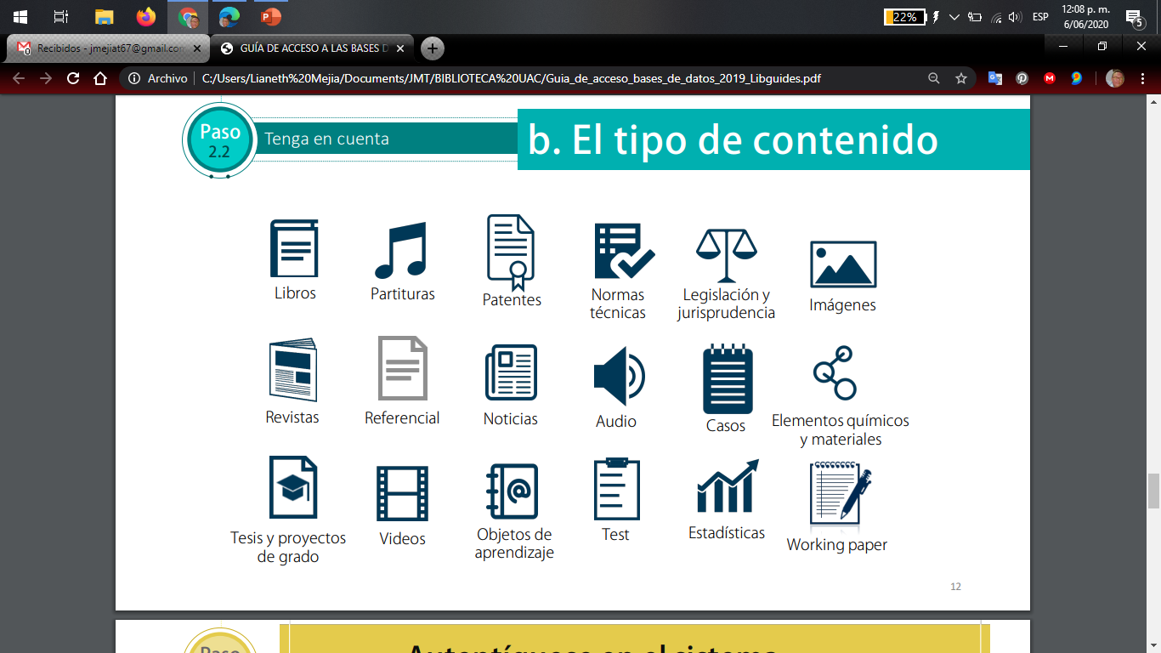

Slide 12
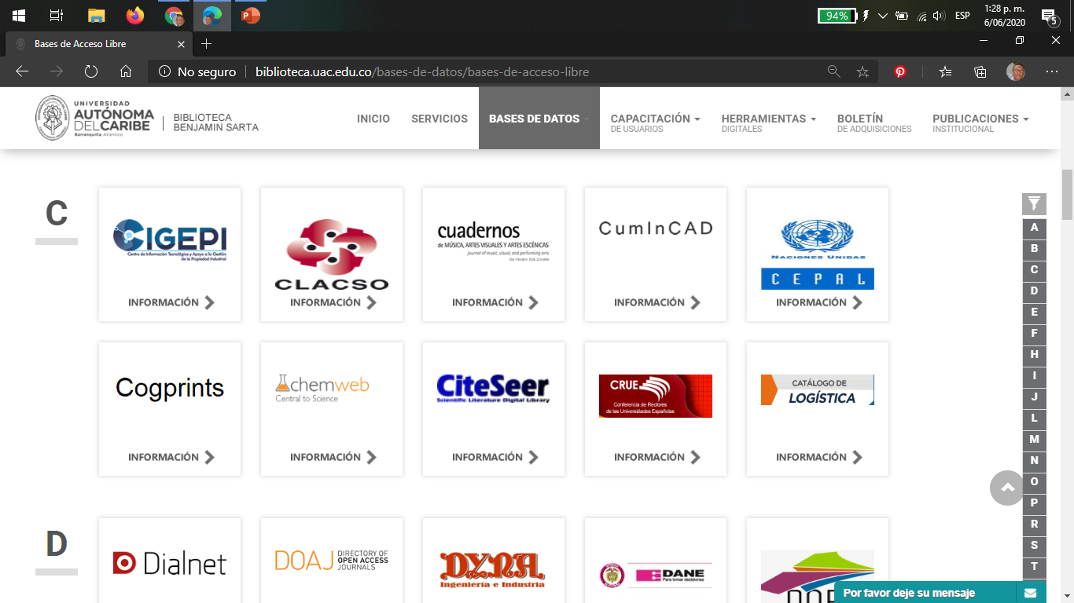
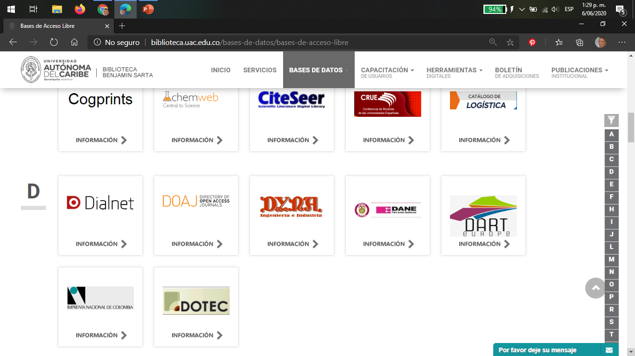
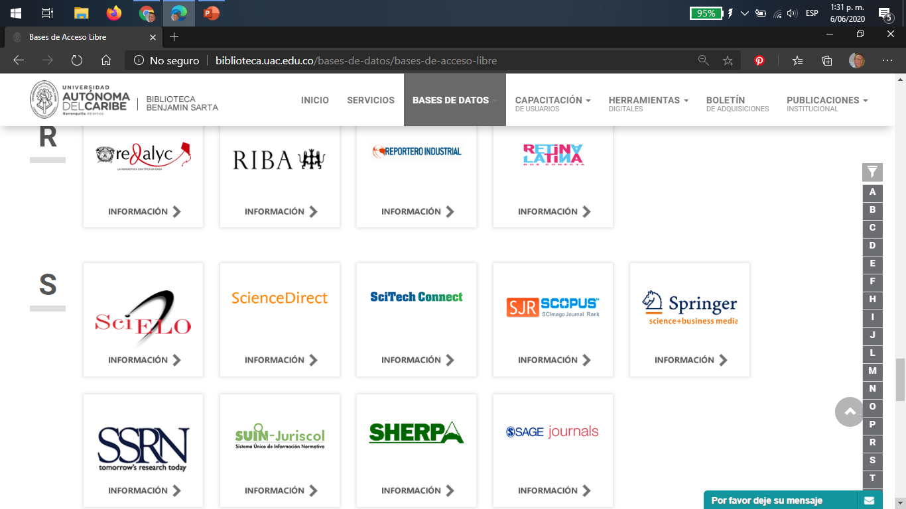
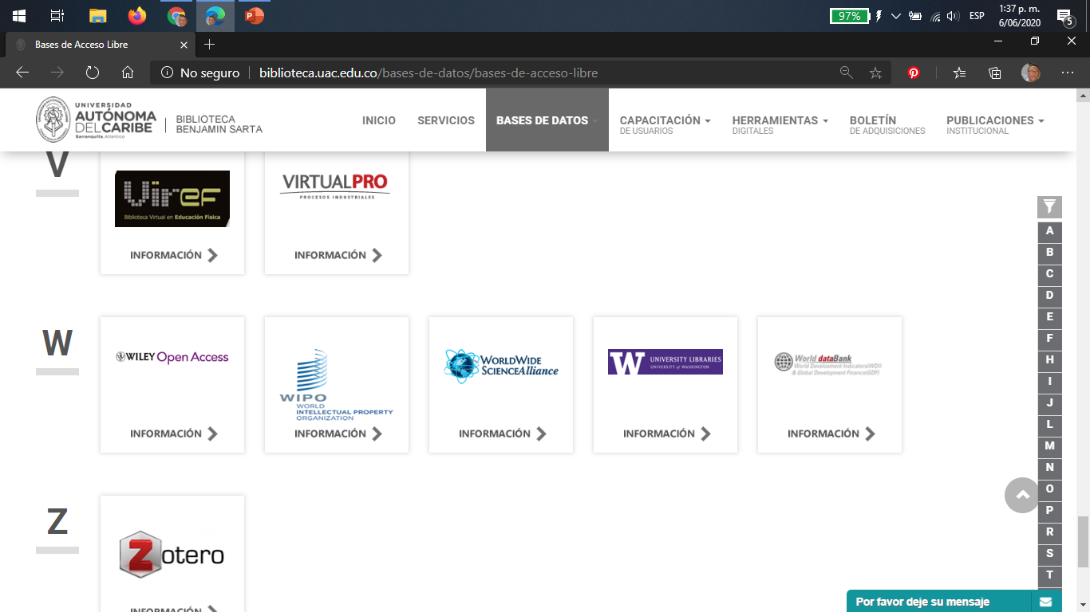
Bases de Datos en Acceso Abierto
Se puede acceder a estas bases de datos por medio de una conexión a Internet y no requiere la autenticación con el correo de la Universidad

Slide 13
IMPORTANTE
Si requiere capacitación sobre el manejo de las bases de datos, puede solicitar los cursos de formación que ofrece gratuitamente la Biblioteca a los estudiantes, docentes, investigadores y empleados administrativos de la Universidad Autónoma del Caribe.

Slide 14
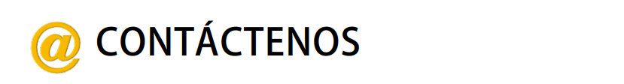
Para mayor información comuníquese con la Biblioteca a través de los siguientes canales.
Correo: biblioteca@uac.edu.co
Teléfono: 57- 3671284
Sitio web: http://biblioteca.uac.edu.co
Pregúntale al Bibliotecario:
http://biblioteca.uac.edu.co/preguntale-al-bibliotecario

